Slide 1


Thứ … ngày … tháng … năm 2023

Slide 2







Slide 3

Kể tên các con vật có trong bài Ngày hội rừng xanh?

Slide 4


Slide 5
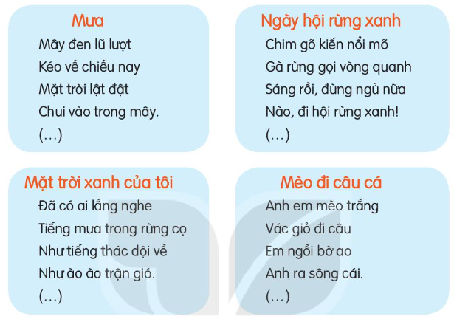
1. Đọc 2 – 3 khổ thơ em đã thuộc. Em thích những câu thơ nào nhất?

Slide 6

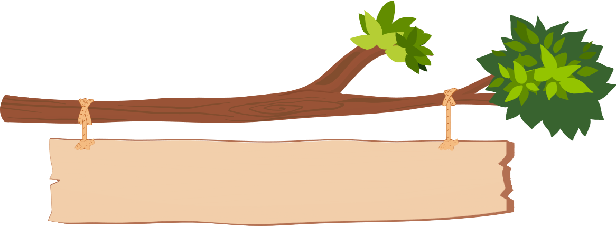

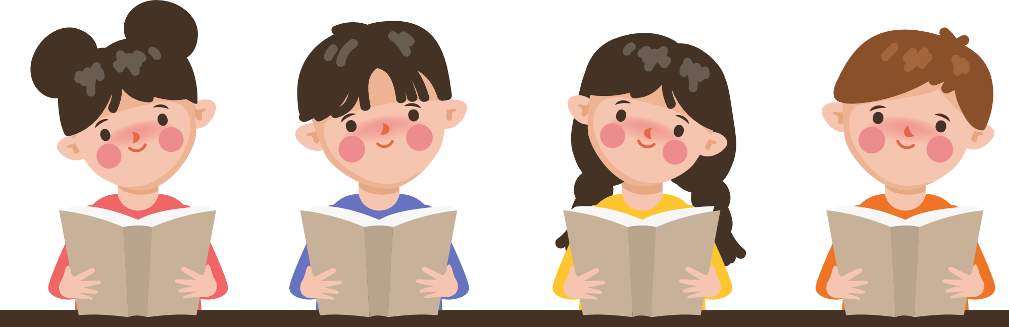
HOẠT ĐỘNG NHÓM 2

Slide 7





BÀY
TRƯỚC
TRÌNH
LỚP

Slide 8
2. Tìm các từ ngữ có nghĩa giống nhau hoặc có nghĩa trái ngược nhau trong đoạn thơ dưới đây:
Sáng đầu thu trong xanh
Em mặc quần áo mới
Đi đón ngày khai trường
Vui như là đi hội.
Gặp bạn, cười hớn hở
Đứa tay bắt mặt mừng
Đứa ôm vai bá cổ
Cặp sách đùa trên lưng...
Từng nhóm đứng đo nhau
Thấy bạn nào cũng lớn
Năm xưa bé tí teo,
Giờ lớp ba, lớp bốn.
(Nguyễn Bùi Vợi)
Cặp từ có nghĩa giống nhau:
vui - hớn hở - mừng.
Cặp từ có nghĩa trái ngược nhau:
lớn - bé tí teo

Slide 9
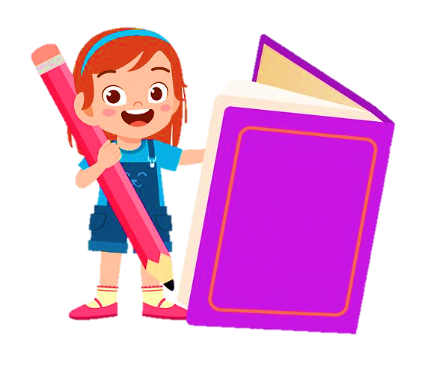
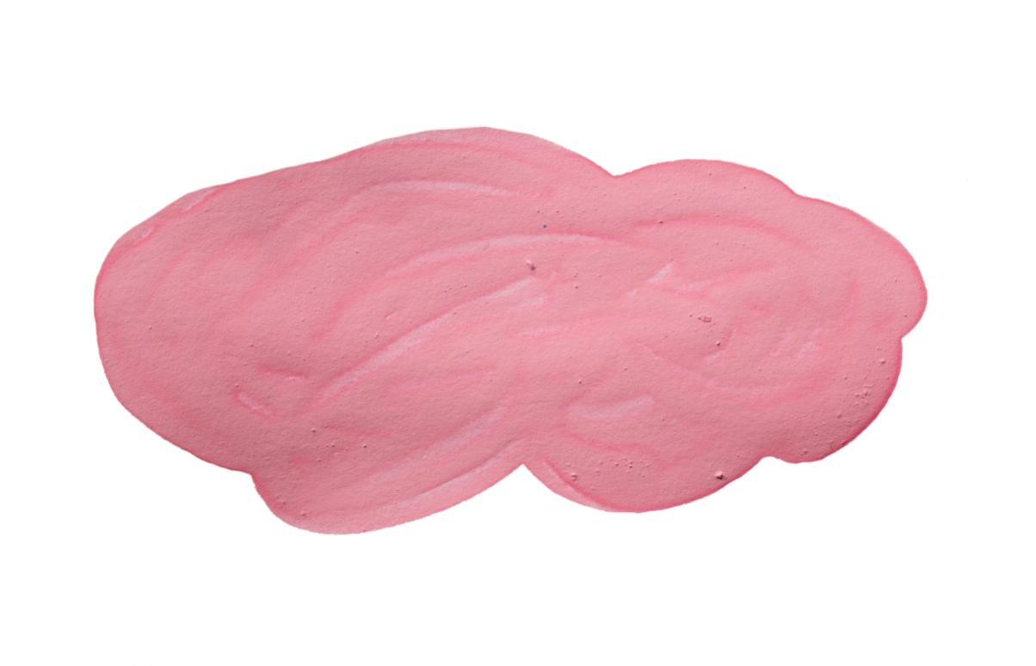
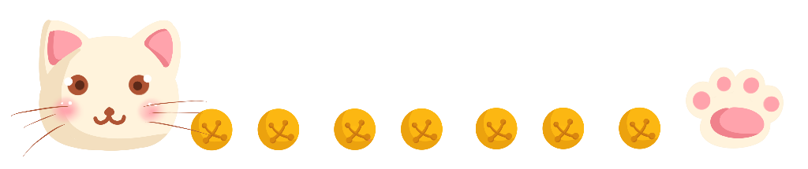
Dặn dò: Về nhà ôn tập lại bài học và chuẩn bị bài tiếp theo

Slide 10
Tạm biệt và hẹn gặp lại!

